Slide 1
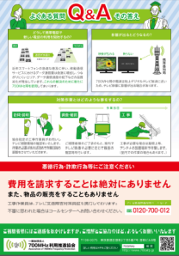
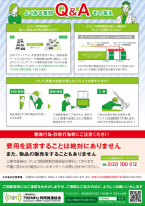
テレビの視聴に関するお知らせ
平成２９年９月２１日（予定）より国頭村一部地域において、携帯電話の新しい電波利用を開始いたします。開始に伴い、テレビ映像に影響の出る恐れのあるご家庭には、7月中旬以降に以下のようなチラシが配布されます。
みほん
みほん
（チラシみほん）
影響が出た場合は一般社団法人700MHz（メガヘルツ）利用推進協会が回復作業を行いますので、以下のコールセンターまで連絡をお願いいたします。
※回復作業は協会負担にて実施する為、費用は一切発生いたしません。
【お問い合わせ先】
700MHzテレビ受信障害対策コールセンター
電話番号：0120-700-012 または 050-3786-0700
受付時間：午前9時～午後10時
（土日・祝祭日および年末年始を含む）

